Slide 1
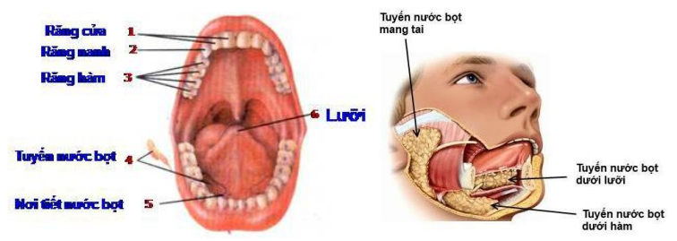
CHỦ ĐỀ 5. TIÊU HÓA
TIÊU HOÁ VÀ CÁC CƠ QUAN TIÊU HOÁ
TIÊU HOÁ Ở KHOANG MIỆNG

Slide 2
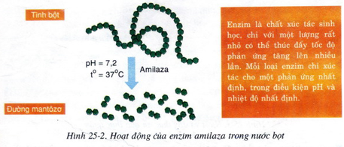
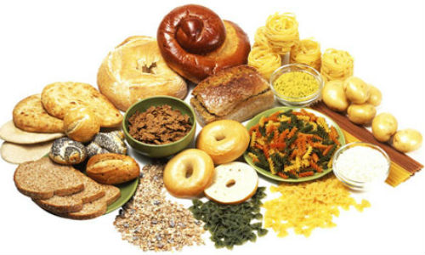
Câu 1/81sgk. Khi ta nhai cơm lâu trong miệng thấy có cảm giác ngọt là vì sao?
Tinh bột có nhiều trong: bánh mì, mì ống, gạo, khoai tây, ngũ cốc, yến mạch, lúa mạch đen…

Slide 3
CHỦ ĐỀ 5. TIÊU HÓA
TIÊU HOÁ VÀ CÁC CƠ QUAN TIÊU HOÁ
TIÊU HOÁ Ở KHOANG MIỆNG
Biến đổi lý học
Sự tiết .................
Thức ăn bị cắt, nghiền và tẩm ………… nhờ hoạt động của ………, lưỡi và các …. môi và má.
Biến đổi hoá học:
Enzim ................... trong nước bọt làm cho một phần ….....................biến đổi thành …….....................
nước bọt
nước bọt
răng
cơ
amilaza
tinh bột chín
đường mantôzơ.
enzim amilaza
Một phần (gluxit) tinh bột chín Đường mantôzơ

Slide 4
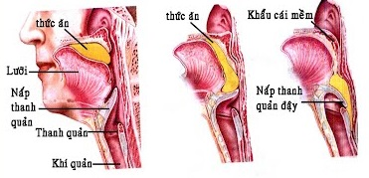
CHỦ ĐỀ 5. TIÊU HÓA
TIÊU HOÁ VÀ CÁC CƠ QUAN TIÊU HOÁ
TIÊU HOÁ Ở KHOANG MIỆNG
Nuốt và đẩy thức ăn qua thực quản
Khi nuốt, lưỡi nâng lên đẩy viên thức ăn chạm vòm miệng, tiếp theo đó hơi rụt lại để viên thức ăn được chuyển xuống họng, vào thực quản.
Khi thức ăn lọt vào thực quản, các cơ vòng ở thực quản lần lượt co để đẩy viên thức ăn xuống dạ dày.
Nuốt diễn ra nhờ hoạt động của cơ quan nào là chủ yếu và có tác dụng gì?
Lực đẩy viên thức ăn qua thực quả xuống dạ dày đã được tạo ra như thế nào?
Thức ăn qua thực quản có được biến đổi gì về mặt lí học và hóa học không?
Thức ăn được nuốt xuống thực quản nhờ hoạt động chủ yếu của lưỡi
Thức ăn được đẩy qua thực quản xuống dạ dày nhờ hoạt động của cơ thực quản.
Thức ăn qua thực quản không được biến đổi gì về mặt lí học và hóa học.

Slide 5
Câu 1/tr83. Thực chất biến đổi lí học của thức ăn trong khoang miệng là gì?
Câu 2/tr83. Hãy giải thích nghĩa đen về mặt sinh học của câu thành ngữ “ Nhai kĩ no lâu”
Thực chất sự biến đổi lí học của thức ăn trong khoang miệng là sự cắt nhỏ, nghiền cho mềm nhuyễn và đảo trộn cho thức ăn thấm đẫm nước bọt.
Khi nhai kĩ, thức ăn sẽ được nghiền nát thành các mảnh nhỏ giúp nhào trộn thức ăn với dịch tiêu hóa và tạo điều kiện cho các enzim tiêu hóa thức ăn tốt hơn.
Hoạt động nhai tại khoang miệng tạo điều kiện cho enzim amilaza tiêu hóa thức ăn: tinh bột --> đường

Slide 6
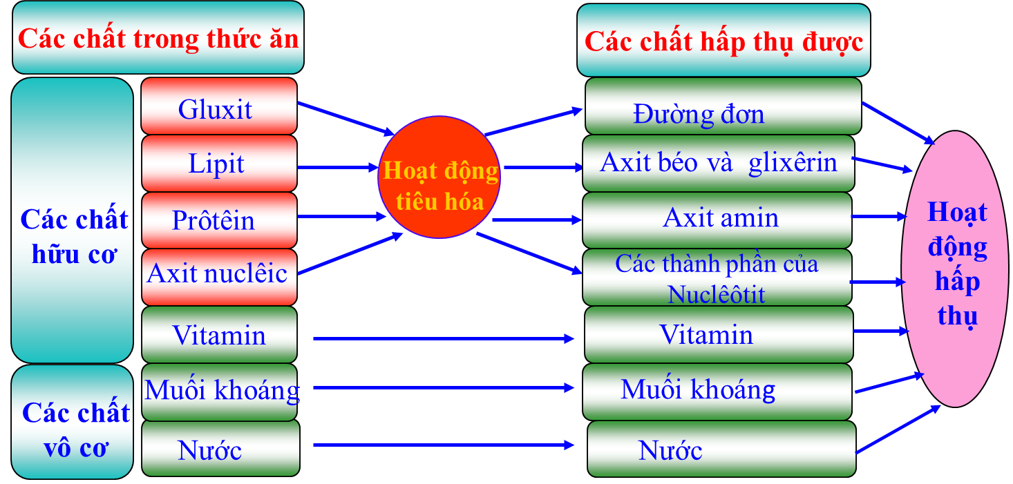
Câu 3/tr83. Với khẩu phần ăn đầy đủ các chất, sau tiêu hóa ở khoang miệng và thực quản thì còn những loại chất nào trong thức ăn cần được tiêu hóa tiếp?
Câu 4/tr83. Khi ta ăn cháo hay uống sữa, các loại thức ăn này có thể được biến đổi trong khoang miệng như thế nào?
Với cháo: thấm một ít nước bọt, một phần tinh bột trong cháo bị men amilaza phân giải thành đường mantôzơ.
Với sữa : thấm một ít nước bọt, sự tiêu hóa hóa học không diễn ra ở khoang miệng do thành phần hóa học của sữa là prôtêin và đường đôi hoặc đường đơn.

Slide 7
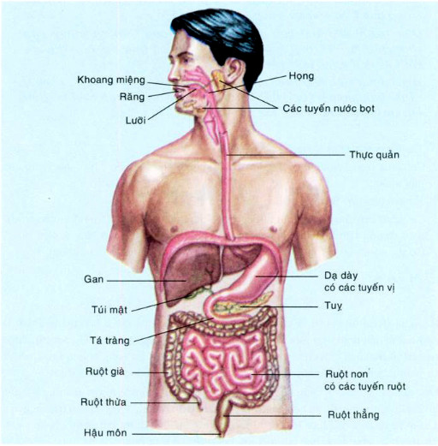
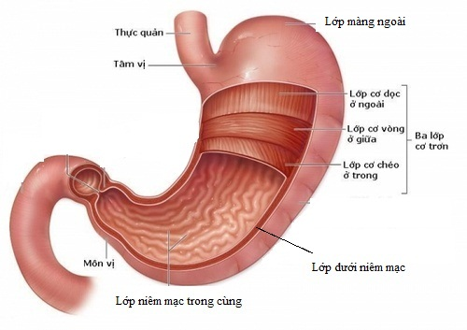
CHỦ ĐỀ 5. TIÊU HÓA
TIÊU HOÁ VÀ CÁC CƠ QUAN TIÊU HOÁ
TIÊU HOÁ Ở KHOANG MIỆNG
TIÊU HOÁ Ở DẠ DÀY
Cấu tạo dạ dày
Dạ dày có hình túi, dung tích khoảng 3 lít, thành gồm 4 lớp:
Lớp .............: bọc bên ngoài.
Lớp ................: gồm 3 lớp là cơ dọc, cơ vòng, cơ chéo.
Lớp …………………
Lớp ...................: nằm trong cùng có nhiều tuyến vị tiết …………
màng
cơ trơn
dưới niêm mạc.
niêm mạc
dịch vị

Slide 8
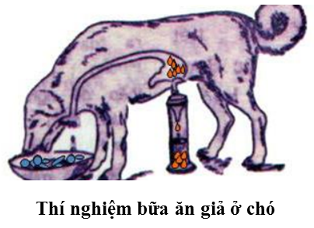
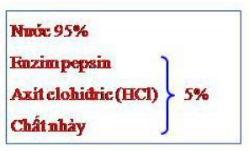
Tiêu hóa ở dạ dày
I.P.Paplôp- Nhà sinh lí học người Nga đã thực hiện thí nghiệm “bữa ăn giả” ở con chó có lỗ dò thực quản.
Thành phần của dịch vị: 95% .............. ; 5% còn lại (enzim .............., HCl và chất nhày).
HCl: diệt khuẩn, biến pepsinôgen thành ................, tạo môi trường axit cho pepsin hoạt động.
Chất nhày: bảo vệ lớp .....................dạ dày không bị pepsin phân hủy.
nước
pepsin
pepsin
niêm mạc

Slide 9
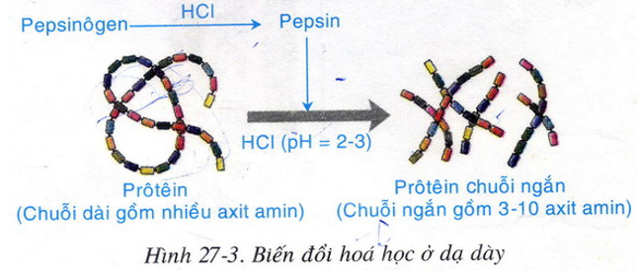
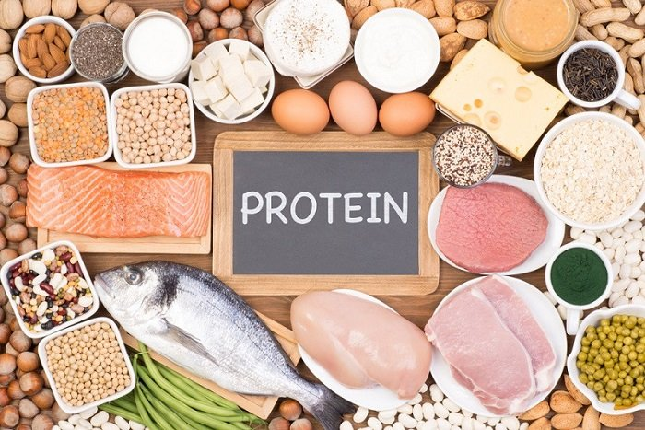
TIÊU HOÁ Ở DẠ DÀY
Cấu tạo dạ dày
Tiêu hóa ở dạ dày
Thành phần của dịch
Hoạt động tiêu hoá ở dạ dày
Biến đổi lý học :
Sự tiết ................: làm thức ăn hóa lỏng.
Sự co bóp của các ........ ở thành dạ dày: làm đảo trộn thức ăn cho thấm đều ………...
Biến đổi hoá học: enzim .............. phân cắt prôtêin từ …………... thành ……............. gồm 3 -10 aa.
dịch vị
cơ
dịch vị
pepsin
chuỗi dài
chuỗi ngắn
enzim pepsin
Prôtêin chuỗi dài Prôtêin chuỗi ngắn

Slide 10
Câu hỏi trang 89 sgk
Sự đẩy thức ăn xuống ruột nhờ hoạt động của các cơ quan bộ phận nào?
Loại thức ăn gluxit và lipit được tiêu hóa trong dạ dày như thế nào?
Thử giải thích vì sao prôtêin trong thức ăn bị dịch vị phân hủy nhưng prôtêin của lớp niêm mạc dạ dày lại được bảo vệ và không bị phân hủy?
Sự đẩy thức ăn xuống ruột nhờ hoạt động của cơ vòng môn vị.
Loại thức ăn gluxit và lipit KHÔNG được tiêu hóa trong dạ dày.
Trong thành phần của dịch vị có CHẤT NHÀY →bảo vệ lớp niêm mạc dạ dày không bị pepsin phân hủy.

Slide 11
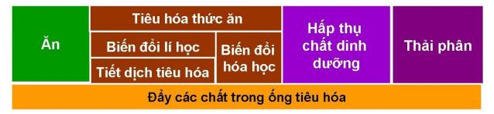
Câu 2. Với khẩu phần thức ăn đầy đủ các chất, sau tiêu hóa ở dạ dày thì còn những loại chất nào trong thức ăn cần được tiêu hóa tiếp?
Câu 1. Ở dạ dày có các hoạt động tiêu hóa nào?

Slide 12

DẶN DÒ
HOÀN THÀNH NỘI DUNG GHI BÀI CHỦ ĐỀ 5. TIÊU HÓA-P2
XEM CLIP BÀI GIẢNG CHỦ ĐỀ 5. TIÊU HÓA-P3 và soạn nội dung (tt)

